Slide 1
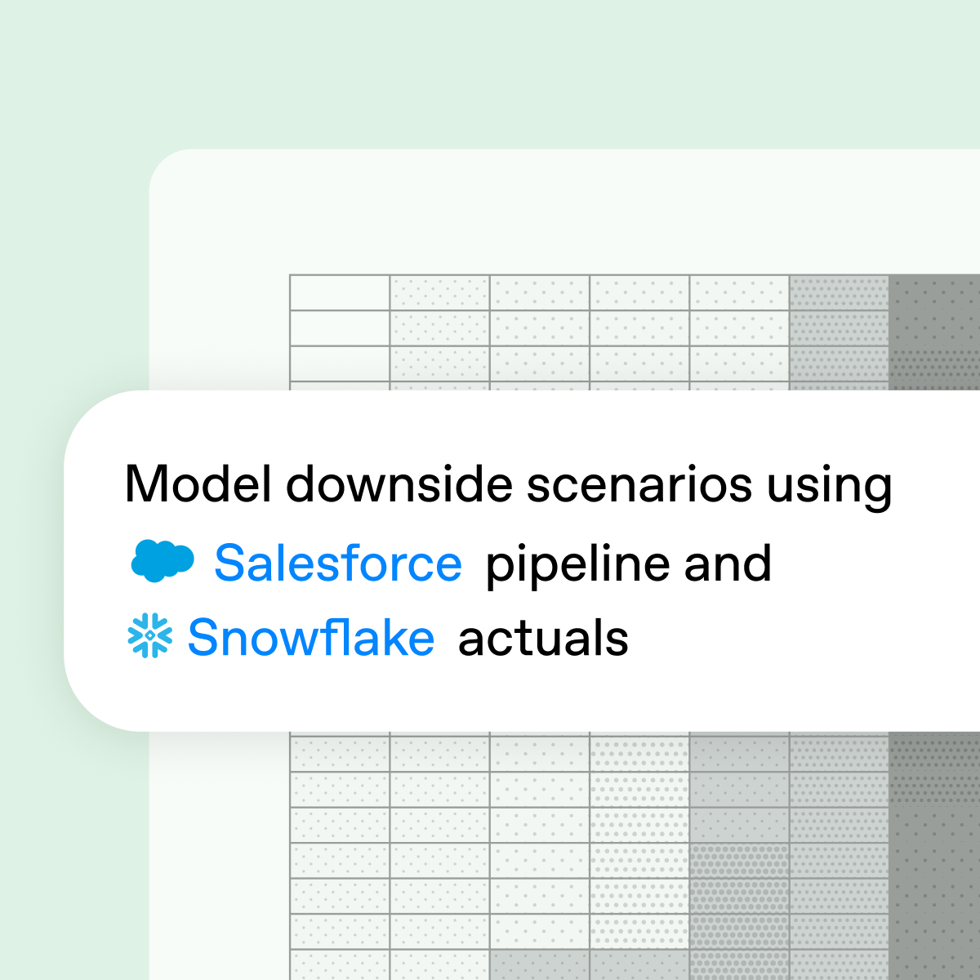
OPENAI · ENTERPRISE SIGNALS
同一种模型，
不同的结果
企业 AI 的前沿差距正在以复利速度拉开。这份报告基于 OpenAI 全球企业客户的真实用量，讲清了差距究竟从哪里来。
原文：OpenAI《Enterprise Signals：前沿企业有何不同之处》，2026 年 8 月 12 日更新。数据为已脱敏的企业客户汇总用量，主要截至 2026 年 6 月。
封面
01

Slide 2
导读
这份报告只在回答一个问题：差距从哪里来
8.3×
01
交互范式已经切换
截至 6 月，企业客户输出 token 中有 64% 来自智能体，不再是对话。
02
差距在复利，不是线性
前沿企业每位活跃用户的输出 token，是一般企业的 8.3 倍
每活跃用户 token 的前沿/一般之比，半年内从 2.6 倍扩大到 8.3 倍。
2026 年 6 月
03
增长最快的不是最早的部门
两者使用的是同一批模型。
自 2 月以来，法务 108 倍、招聘 41 倍，工程只有 5 倍。
04
深度的门槛是「喂饱」智能体
插件使用率前沿 21% / 一般 9%；OpenAI 内部高达 95%。
本文中的「token」指输出 token 数量。原文明确说明它不是衡量商业价值的完美指标，但可作为 AI 使用深度、以及员工要求 AI 承担的工作量的实用替代指标。
导读
02

Slide 3
主张一 · 交互范式
企业用 AI，正在从「问」变成「交给它做」
64%
构成：企业客户的合计输出 token
其余 36%
智能体 AI（Codex、ChatGPT 工作）· 64%
Codex 在企业客户 Codex + ChatGPT 合计输出 token 中的占比
让模型操作用户计算机，能自主或在人工监督下查找信息、编辑文件、执行多步骤任务。
截至 2026 年 6 月
ChatGPT 对话 · 其余部分
帮助人们提问、构思创意、解决问题。
两者底层使用的是同一批前沿模型，差别只在于这种智能如何被用到实际工作里。
口径：原文把「智能体用量」定义为 Codex 的 token 用量。复杂且耗时的任务需要大量算力，这也解释了智能体 token 为什么出现爆发式增长。
交互范式
03

Slide 4
主张二 · 差距
半年时间里，前沿差距扩大到约三倍
8.3×
每活跃用户的输出 token，前沿企业 ÷ 一般企业
前沿企业
一般企业
当月按每活跃用户输出 token 排名前 10% 的企业客户
位于第 45 至 55 百分位的企业客户
6 月
约 3.2 倍
同样的模型，同样的月份，两组企业的用量差了三倍多。
2.6×
这说明差距不是「谁先买了 AI」，而是「谁把更多工作真的交了出去」。
1 月
一般企业 = 1.0×
口径提示：原文表述为「这一差距较 1 月份的 2.6 倍增长了三倍」；按其给出的数值计算，8.3 ÷ 2.6 ≈ 3.2 倍。数值取自原文，口径保留。
差距 · 复利
04

Slide 5
主张二 · 差距
差距在行业之间也不均匀
前沿企业 ÷ 一般企业（同行业、同月份，每活跃用户输出 token）
1.9–2.8 ×
信息与技术
11.7×
一般企业：各行业过去一年的 token 增幅
差距最大
口径完全不同：这是各行业自身的一年增幅，而非行业之间的差距。各行业用量接近，增长温和。
制造业
5.3×
差距最小
同一条标尺下的行业两端 —— 差距不是均匀的。
许多组织仍在用简单的聊天助手 —— 在深化采用、用智能体完成更复杂的工作上，还有很大空间。
口径：左侧两条为同一月份、同一行业内「前沿 ÷ 一般」之比；右侧 1.9–2.8× 为各行业自身过去一年的增幅，两者不可直接比较。原文未给出各行业的样本量。
差距 · 行业
05

Slide 6
主张三 · 外溢
增长最快的，不是最早开始的部门
企业 Codex 每周活跃用户数，自 2026 年 2 月以来的倍数
法务
108×
5×
销售
41×
工程是增幅最小的部门，也是最早把智能体用起来的部门之一。
招聘
41×
基数越高，倍数自然越小。但把它和法务的 108 倍放在一起，结论是清楚的：增长的红利正在离开工程部，流向此前几乎没有智能体渗透的职能。
营销
26×
工程
5×
口径：原文只给出各职能相对 2 月的倍数，未给出活跃用户的绝对基数，也未说明各职能样本量。原文同时指出，开发者是最早采用智能体的群体之一。
外溢 · 职能
06

Slide 7
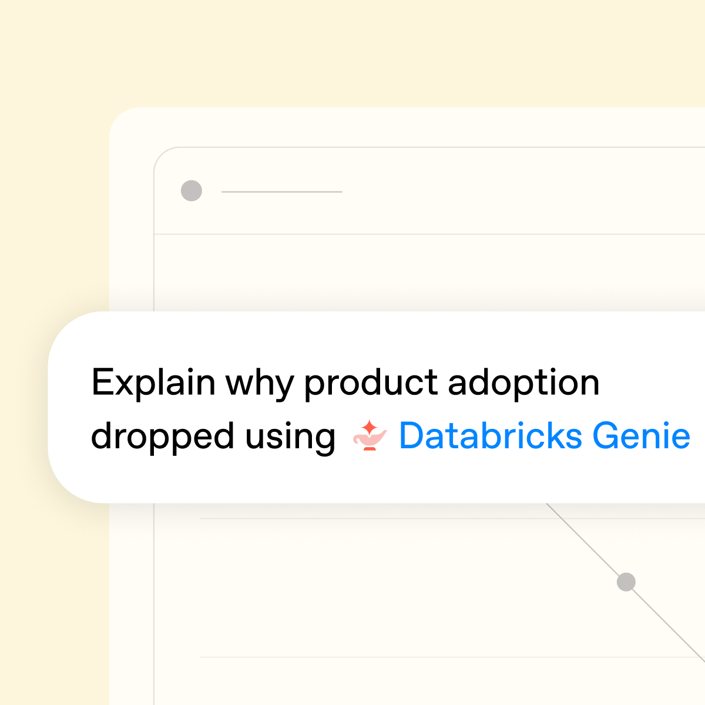
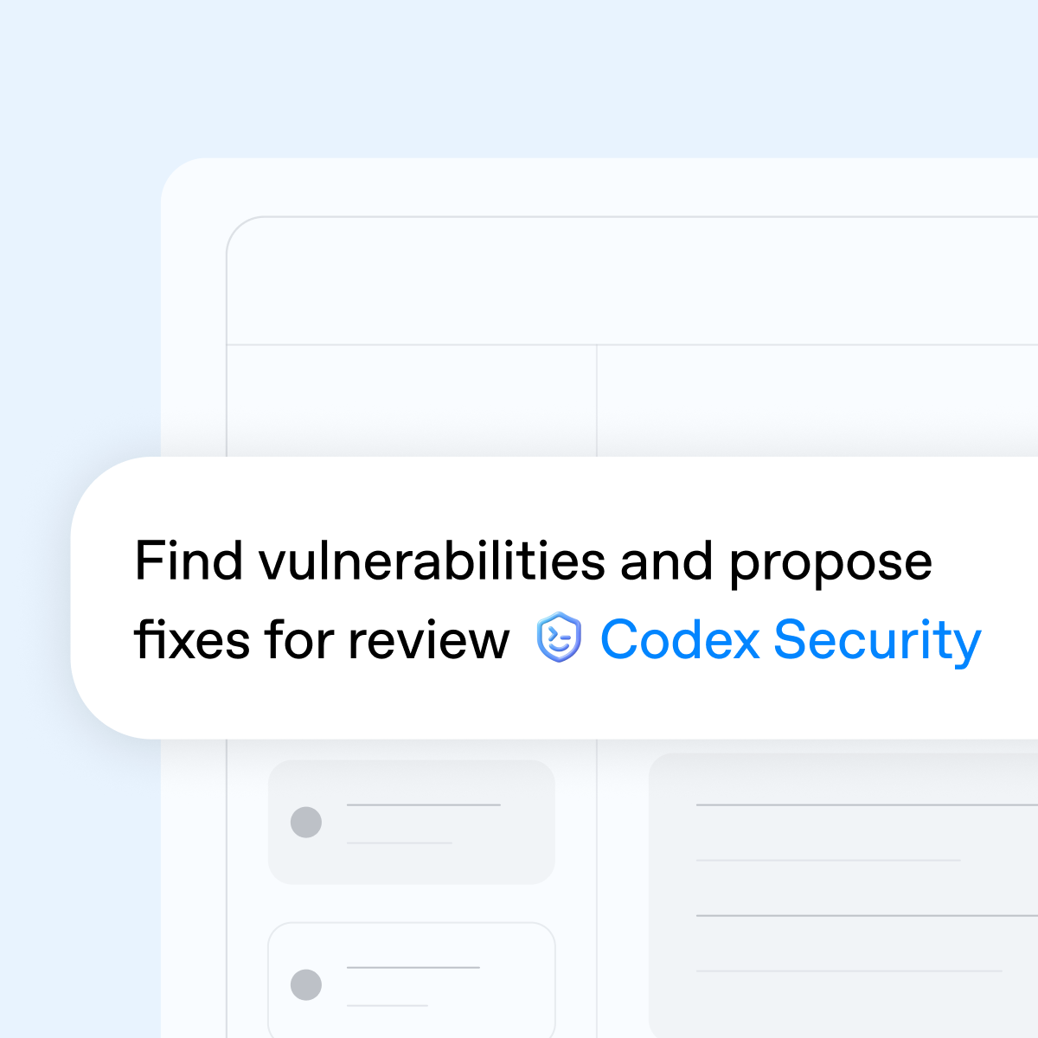
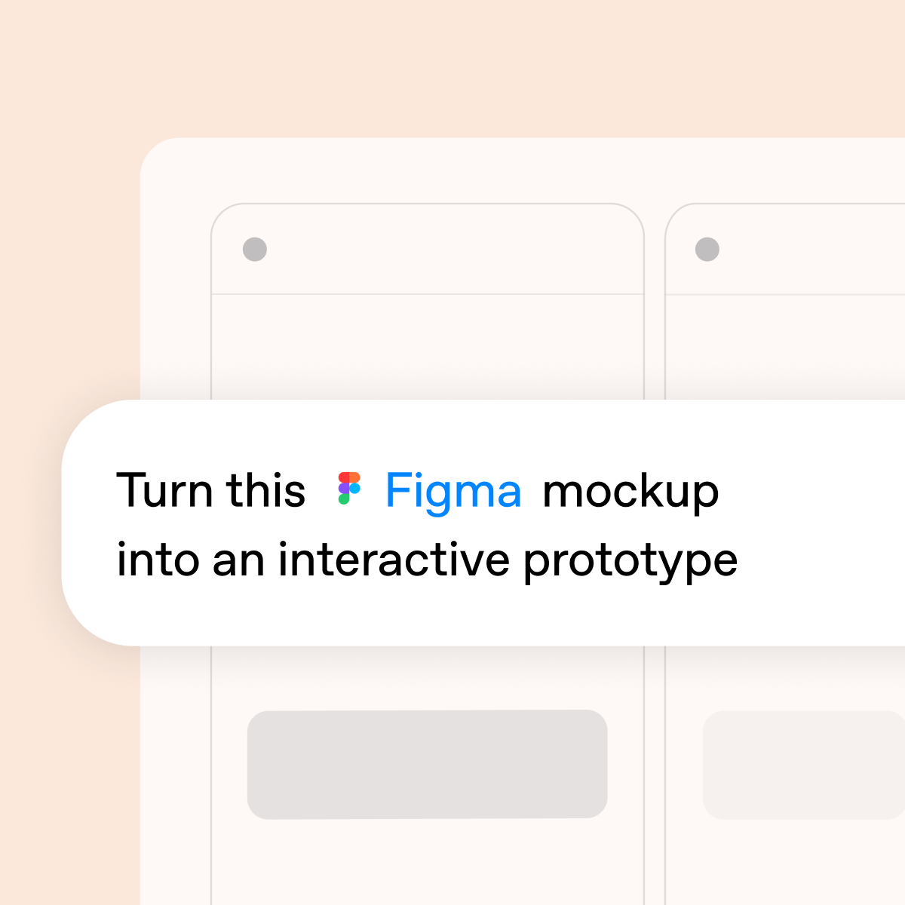
主张三 · 外溢 · 实例
离开工程部的，是这样的具体工作
以下均为 OpenAI 官网原文配图 —— 每个职能把一件真实、需要跨系统取数的任务交给智能体。
数据分析 · 解释产品采用率为何下滑
财务
用销售管线与实际数据建模下行风险
安全
发现漏洞并给出待审查的修复建议
设计
把设计稿转成交互式原型
原文共提供 8 张职能示例卡片（财务、数据分析、销售、市场营销、运营、工程、设计、安全）；其中「销售」一张的原图资源已失效，本页取其余可用样张中的 4 张。
外溢 · 实例
07

Slide 8
主张三 · 外溢
代码库为什么是一个好起点
软件先走，因果清楚
知识工作为什么慢半拍
代码库给智能体提供了清晰的上下文；测试让输出结果易于验证；编程上的进展又反过来加速了 AI 自身的研发。
许多任务能提供的上下文有限、难以精确定义，并且缺少明确的结果验证标准。
现在的转折
开发者的工作方式也变了
随着模型持续扩展、强化学习的进步，以及为提升 GDPval 等评估表现而进行的针对性努力，越来越多的真实任务、工具和工作环境被纳入前沿模型的能力范围。
在过去两年中，开发者已经从用 AI 补全单行代码，转变为让智能体处理完整的软件开发任务 —— 许多人不再手动编写代码，而是把时间放在设置任务、编排智能体以及审查结果上。
原文的判断是：自今年年初以来，智能体 AI 与普通知识工作者的产品市场契合度正日益提升 —— 108 倍不是偶然。
外溢 · 起点
08

Slide 9
横切面
同一家公司里，两种用法正在并存
ChatGPT 企业消息
智能体消息
写作
编程 + 系统 / 智能体操作 ≈ 75%
依然是最常见的用途
即使在同一职能部门内，聊天与智能体的使用模式也显著不同。
原文正文未给出具体占比，完整分布见后页原图 ②。
智能体消息中用于系统与智能体操作的比例 · 非技术部门
32%
26%
25%
24%
招聘
销售
政策
传播
技术性工作也在向职能部门渗透：设计部门的智能体消息中，编程占比近 60%。
口径：分析基于超过 1,000 万条消息，使用自动化系统对消息内容分类，没有 OpenAI 员工审查过任何客户消息。原文正文未逐类列出占比，完整分类见后页原图 ②。
横切面
09

Slide 10
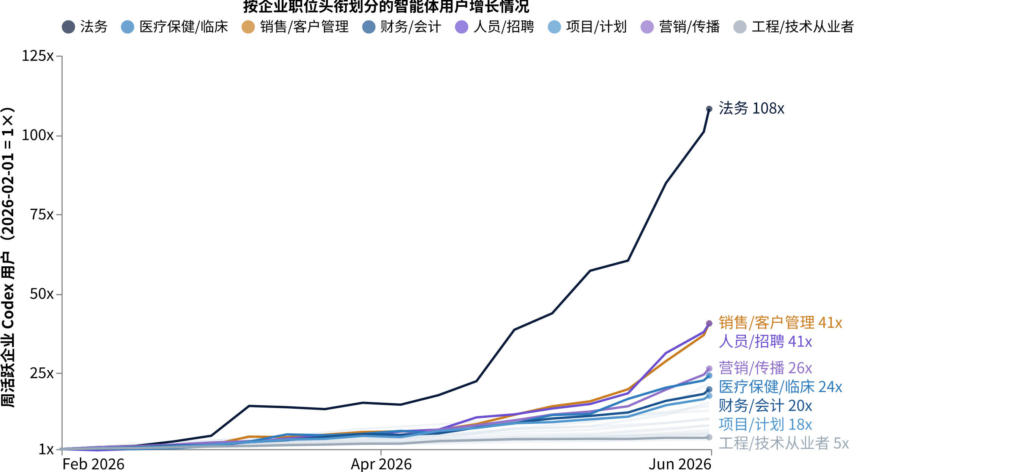
原文原图 ①
智能体用户增长最快的不是工程岗
把 Codex 的每周活跃用户按企业职位头衔拆开，增长曲线立刻分成两个世界。
2026-02-01 → 06-01 的周活倍数
法务
108.2x
销售 / 客户管理
40.7x
人员 / 招聘
40.6x
营销 / 传播
26.4x
医疗保健 / 临床
24.2x
财务 / 会计
19.8x
项目 / 计划
17.8x
工程 / 技术从业者
4.7x
口径：原文图表以 2026 年 2 月 1 日当周活跃的企业 Codex 用户为 1×，逐周统计至 6 月 1 日；浅灰细线为报告中另外 14 个未单独标注的职位头衔。右轨倍数即图中终点值。
原图 ① · 智能体增长
10

Slide 11
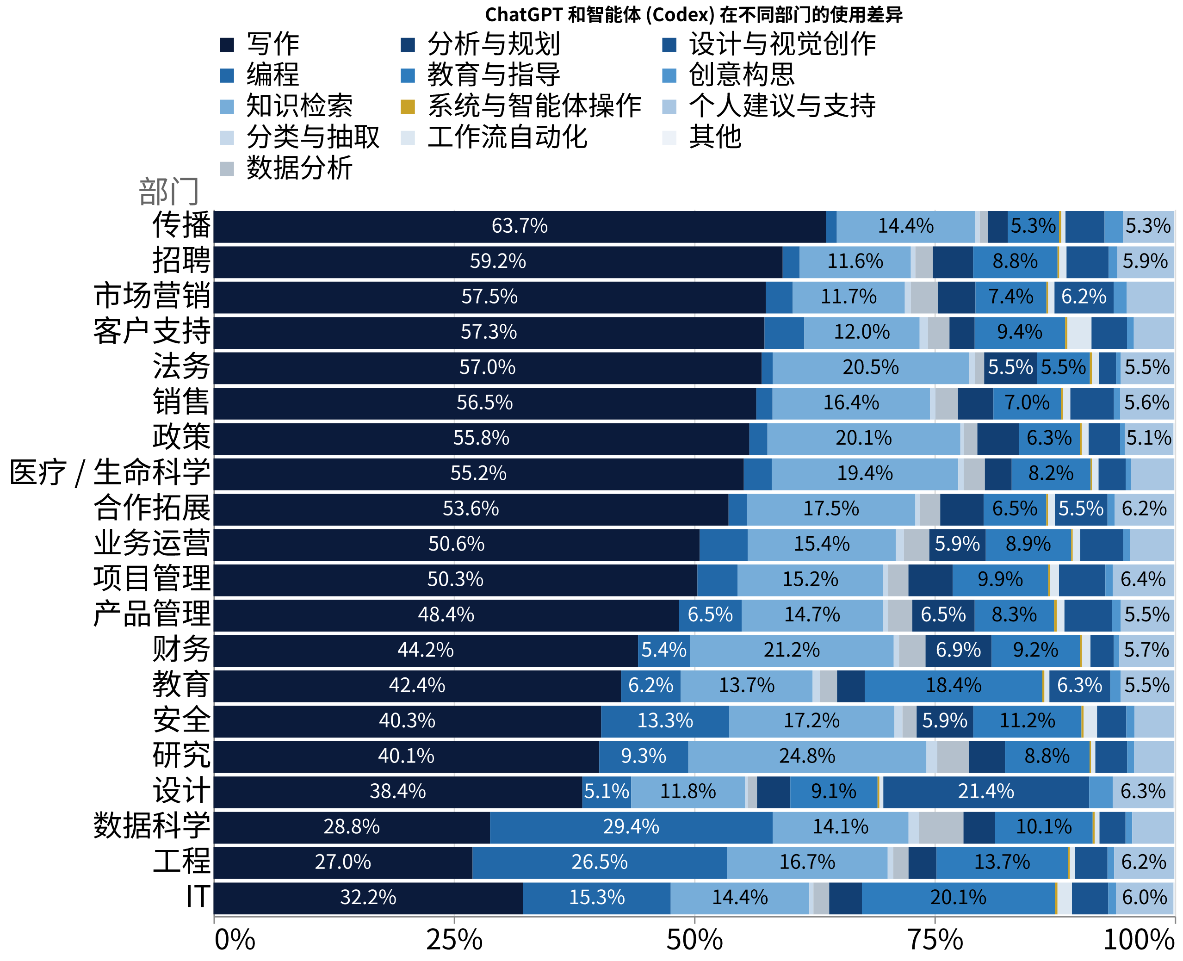
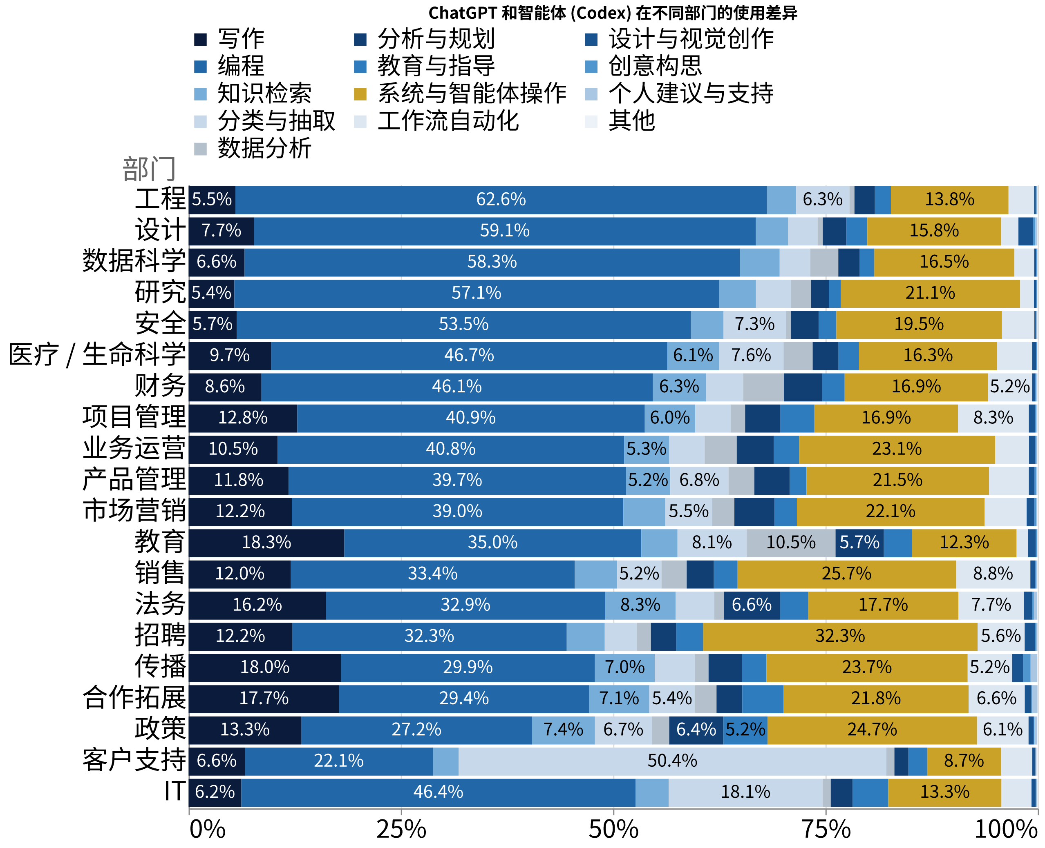
原文原图 ②
同一个部门里，聊天和干活的用法完全不同
同一批部门、同一套分类口径，只切换消息类型 —— 分布立刻重排。
ChatGPT 对话消息
智能体（Codex）消息
口径：原文同一张交互图的两种模式，按 1,000 万条以上企业消息自动分类，每行合计 100%；为免相邻窄段数字相撞，原图 3.7% 的标注门槛在此调到 6%，分段仍完整可见。
原图 ② · 部门差异
11

Slide 12
主张四 · 深度
智能体要真的干活，需要三样东西
前沿企业给出的答案不是「换一个更强的模型」，而是把这三样同时交给智能体。
持久性
工具
目标 · 循环机制
上下文
计算机操作 · 浏览器操作
确保智能体持续工作，直到任务真正完成。
记忆 · 语音输入 · 智能快照
让智能体能自主或在人工监督下浏览网站、创建文件并完成任务。
帮员工轻松分享完成任务所需的背景信息与资料。
前提：前沿企业同时为智能体设定明确规则 —— 在哪里运行、可以访问哪些信息、何时可以执行操作、高风险决策如何由人审查，并随部署经验不断演进。
深度 · 三要素
12

Slide 13
主张四 · 深度
前沿企业不只是用得多，而是用得更深
每周活跃用户中，使用高级能力的比例
21%
95%
插件
9%
19%
技能
3%
一般企业
前沿企业
OpenAI 内部
口径：分母为每周活跃用户。OpenAI 为本公司内部员工数据，不属于企业客户样本，原文称之为「冰山一角」，此处仅用于说明深度应用的潜力上限；技能一项原文未给出内部数据。
深度 · 采用率
13

Slide 14
成果
这些不是效率假设，是已经发生的业务结果
原文列出 8 家组织的公开成果，横跨安全、产品发布、理赔、诊断与研发。
成果
组织
原文描述的场景
10–15×
思科 Cisco
在相同时间内修复了更多软件漏洞
高达 10×
Arm
在准确识别真正的安全漏洞方面表现更佳
2 周
LSEG
AI 辅助的产品发布速度更快（原为 3–6 个月）
85–90%
Travelers
客户借助其 AI 助手完成车险理赔申报的比例
40+
波士顿儿童医院
诊断出此前悬而未决的罕见病病例
5000 万日元
Zenken
把外包工作转为内部处理而节省的年度成本
30–60 分钟
维珍大西洋
完成现有代码优化的耗时（原为 2 周）
10×
英伟达 NVIDIA
AI 研究与实验速度提升
这些数字横跨对外服务与内部产出 —— 与原文的判断一致：领先企业正把 AI 从提升内部生产力，扩展到面向客户的产品、服务及体验中。
口径：各案例数字取自 OpenAI 官网各自案例页，彼此口径不统一（如「10–15×」「高达 10×」为区间或上限表述）；组织名称依据原文各案例链接指向的官方案例页。后四页按「安全 / 对外服务 / 企业职能 / 研发」逐一展开。
成果
14

Slide 15


案例 · 安全
把「找出漏洞」这件事本身交给智能体
两家做的是同一件事：不再靠人一遍遍读代码，而是先让智能体筛出真正的问题。
思科 Cisco
Arm
网络安全 · 软件工程
半导体 IP · 软件安全
10–15×
高达 10×
缺陷修复吞吐量
准确识别真正的安全漏洞（真实阳性率）
在大规模 C/C++ 代码库里，用 Codex-CLI 的迭代式智能体自动修复缺陷 —— 以往数周的人工操作压缩到数小时。另一条工作流分析 15 个以上互联仓库的构建日志与依赖关系图。
开源智能体安全框架 Metis 已运行在 130 多个软件项目上，计划 2026 年底在 Arm 全公司推广。内部基准未使用 AI 训练数据。
−20%
15 个以上互联仓库的构建时间
130+
已在运行 Metis 的软件项目
1,500 小时+
每月省下的工程工时
−50%
相比领先静态分析工具的误报
Splunk 团队把 React 18 迁到 19：数周 → 数天
RAG 架构 · C/C++ · Python · Rust · Verilog · 底层 GPT-5.5-Cyber
来源：本页两个案例的数字均取自原文案例卡「了解更多」链接指向的 OpenAI / Arm 官方案例页，非主报告正文口径。Arm 的 10 倍原文表述为「高达」，且其内部基准未使用 AI 训练数据。
案例 · 安全
15

Slide 16


案例 · 对外
把 AI 装进交付的最后一公里
前一组是把 AI 交给内部团队；这两家把它直接放到了最终用户和患者面前。
Travelers 保险
波士顿儿童医院
车险与财产理赔 · 北美 · OpenAI Realtime API
儿科医疗 · 全球最大儿科机构之一 · 每年近 100 万次门诊
85–90%
40+
使用 AI 助手的客户中，通过 AI 完成理赔申请的比例
「遗传学家副驾驶」给出的、此前被认为不可能的罕见病诊断
理赔助手由 OpenAI 实时模型 API 驱动，是一套完全自主的语音方案：通过自然对话引导客户完成汽车财产损失首次报损，回答保单问题、收集信息并提交申请。
罕见病牵涉碎片化的遗传数据、不完整的病史和庞杂的文献，医生来不及在每一次诊断中把它们全部综合起来。
2 个月
150 万件+
230 亿美元+
50+
60,000
700 万美元
8 个州上线后扩展至全美
上一年处理的理赔申请
同期赔付损失
项流程自动化
小时节省
重新配置的劳动力
灾害事件可能在短短几天内产生 10 万件以上申请
超过三分之一的员工日常使用 AI：临床、研究与行政
口径：本页数据取自原文案例卡「了解更多」链接指向的 OpenAI 官方案例页。Travelers 案例页头部标注「90%」，正文与原文卡片均为 85–90%，本页取后者；「上一年」指该案例页发布前一年（页面日期 2026 年 6 月 2 日）。
案例 · 对外
16

Slide 17


案例 · 职能
不是给工程部开一个口子，是铺到每一个职能
两家公司做的都不是试点 —— 都是全公司范围铺开，然后重写工作流。
伦敦证券交易所集团 LSEG
Zenken
金融数据基础设施 · 约 190 个市场 · 4 万家以上机构客户 · 2.7 万名员工
日本 · 网络营销 + 海外人力资源 · 日本首批全公司部署 ChatGPT Enterprise 的公司之一
产品发布周期
销售流程各阶段的提升幅度（相对采用 ChatGPT 之前）
3–6 个月
2 周
通过初审的提案
+15–20%
新交易赢单率
+5–10%
多数产品已进入两周一次的发布节奏
最终提案获批率
约 +30%
客户对项目成果的心理预期
9 个月
→
几周甚至几天
5,000 万日元
数周内赋能全球数千名员工；客户从提出需求到上线生产环境约 4 周。
年度外包成本节省 —— 以前外包的工作，现在越来越多地在内部完成。
「最具影响力的员工不仅在使用 AI —— 他们还在彻底挑战自己的工作方式。」
每周活跃使用率 > 90%，员工平均每人每月发送约 900 条消息。
口径：LSEG 两组「之前 → 之后」均为案例页原文表述，非本文折算；Zenken 三条为区间，条长按区间中值绘制；5,000 万日元为年度成本节省额，与前三者不同量纲，不可相加。
案例 · 职能
17

Slide 18


案例 · 研发
被压缩的，是「同一件事要花多久」
两家都把 Codex 当成默认工程工具，而不只是编辑器里的补全。
维珍大西洋 Virgin Atlantic
英伟达 NVIDIA
航空 · 移动端 App 与内部数据系统
芯片 · 工程与研究 · Codex 运行在自有 GB200 / GB300 上
新版 App 在圣诞出行高峰前上线 —— 那是全年软件缺陷风险最高的时段之一。结果是接近完整的单元测试覆盖率，零 P1 缺陷。
10×
约 20×
运行机器学习实验的速度
旧 Python 仓库改写为 Rust 后的效率
2 周
30–60 分钟
旧：人工重构一块遗留代码
新：同一件事交给 Codex
研究流程本身被自动化了
≈ 100×
识别研究方向 → 写出实验脚本 → 在远程机器上跑完。
分析师不再为登录和配置远程主机操心。
−78–80%
代码库体积
工程侧：把一个内部平台从 MVP 推到生产就绪；一个内部播客录制应用只用了几小时。
1 周
从 Figma 原型到完整前端应用
Codex 从补全工具变成了默认的工程交付方式。
同类软件因隐私限制通常需要采购数周。
口径：本页数据取自原文案例卡「了解更多」链接指向的 OpenAI 官方案例页（Virgin Atlantic 与 NVIDIA 的案例页仅有英文版，此处为本文转述）。「≈ 100×」为按 2 周 ÷ 30–60 分钟折算的推算值，非原文数字。
案例 · 研发
18

Slide 19
行业
不存在单一的「领跑榜单」
同一个行业在不同指标上名次差异很大 —— 排名取决于你用哪把尺子量。
行业
ChatGPT 采用
ChatGPT 使用强度
Codex 采用
API 调用强度
艺术、娱乐与休闲
1
4
7
3
金融与保险
2
8
3
5
信息
3
5
2
4
专业、科学与技术服务
4
2
1
1
建筑
5
3
8
8
制造业
6
1
4
7
医疗保健与社会援助
7
6
6
6
零售贸易
8
7
5
2
专业与科学服务业在 Codex 采用率和 API 调用强度上领先；艺术、娱乐与休闲在 ChatGPT 采用率上领先；制造业的 ChatGPT 使用强度最高，Codex 与 API 强度却排名靠后。
口径：排名基于过去一个月的采用与使用强度指标，1 为最高。原文同时给出各指标较上月的位次变化，本页未标注。色深仅表示名次先后，不代表分差大小。
行业
19

Slide 20
主张五 · 瓶颈
发现更多问题，不等于系统更安全
AI 一边创造新的交付方式，一边重塑安全格局。模型已经能分析庞大代码库、调查漏洞、支持多步骤的安全工作。
发现
扫出更多问题
模型找出的漏洞数量远超以往。
10×
定级与排序
哪些值得先修
Arm 借助 Codex 在准确识别真正的安全漏洞上表现最佳，原文表述为「高达」。
确定哪些漏洞构成真正的威胁，把后果最严重的风险排到前面。
测试、审查、部署
OpenAI Daybreak 汇集前沿的网络安全模型、企业安全工具与合作伙伴生态。
把修复真正落地
测试补丁，并确保安全团队能快速审查与部署 —— 这是当前真正的产能瓶颈。
瓶颈
20

Slide 21
方法
这份报告是怎么算出来的
怎么算出来的
原文自己说明的边界
—
数据范围：OpenAI 全球企业客户群的已脱敏汇总使用数据，主要截至 2026 年 6 月。
—
token 数不是商业价值的完美指标：一段简短回复可能很有价值，冗长回复可能用处不大。
—
分类方式：使用自动化系统对消息内容分类，没有 OpenAI 员工审查过任何客户消息。
—
企业分组：按每月每活跃用户输出 token 排名，前沿 = 前 10%，一般 = 第 45 至 55 百分位。
—
「增长了三倍」的表述：按原文数值 8.3 ÷ 2.6 ≈ 3.2，本文保留原值。
—
多处未给出口径：职能外溢只给倍数不给基数；ChatGPT 消息中写作占比只有定性描述。
—
智能体用量口径：定义为 Codex 的 token 用量。
—
发布节奏：Enterprise Signals 为周期性指标，本期 2026 年 8 月 12 日更新。
—
8 个客户案例的数字口径互不统一，全部取自原文案例卡「了解更多」链接指向的官方案例页。
—
本 deck 的 7 张职能配图中，1 张原文原图资源已失效。
「各组织将在很大程度上塑造 AI 的经济影响力；正因如此，我们会定期发布 Enterprise Signals。」
—— 原文「关于 Enterprise Signals」
OpenAI Enterprise 客户可另行申请定制基准测试报告，以查看本组织在最新使用情况与能力指标上的对比表现。
方法
21

Slide 22
收束
差距不在模型
「前沿企业与其他企业使用的是相同的 AI 模型。真正让它们脱颖而出的是运用这些模型的方式。」
把这份报告压缩成三步
01
02
03
交出去
喂饱它
打通转化
把工作从「问 AI」变成「交给它做」
上下文、工具与持久性
从发现问题到完成修复
原文：OpenAI《Enterprise Signals：前沿企业有何不同之处》 · 2026 年 8 月 12 日更新
本文每一个数字与引语均可回溯：正文与两张原图取自上述报告，四个客户案例页取自原文案例卡「了解更多」链接指向的 OpenAI / Arm 官网案例页；凡未给出口径之处，已在对应页标注。
收束
22

